Slide 1
第九课
资本主义政治制度在 欧洲大陆的扩展

Slide 2
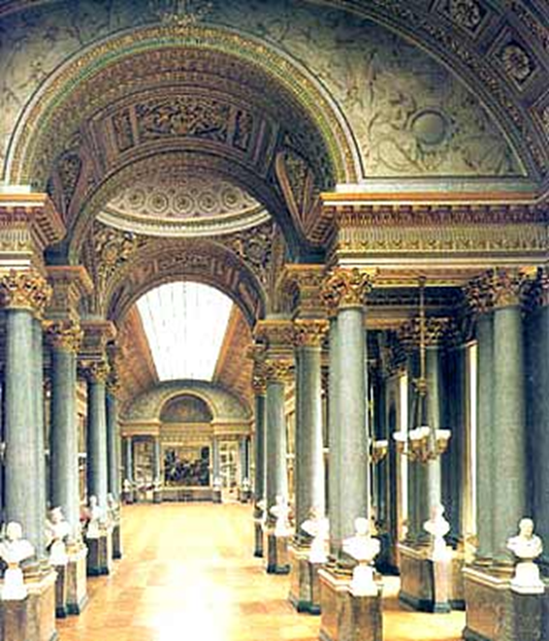
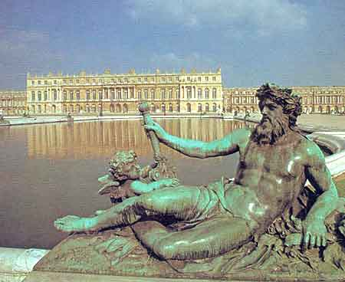
凡尔赛宫始建于16世纪；17世纪末屡经修建、扩建，至18世纪形成现存规模。它由宫殿、大花园和放射形大道三部分组成，此外，还包括教堂和歌剧院，极其豪华而富丽堂皇。在中古时代，凡尔赛宫是法国封建帝王的行宫；法国大革命和建立共和政体后，其为政府重大活动的场所和法国人民强大艺术创造力的象征。1979年，凡尔赛宫被列入联合国《世界遗产名录》。

Slide 3

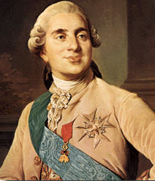
路易十六（1754—1793），法国国王，他即位时，法国封建制度正出现全面危机。他企图实行财政改革，但以失败而告终。为了解决财政危机，1789年他被迫召开三级会议，从而引起法国资产阶级革命的爆发。1793年 1月以叛国罪被送上断头台。
法国国王路易十六像（现收藏在法国尚蒂伊康德美术馆）

Slide 4
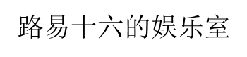
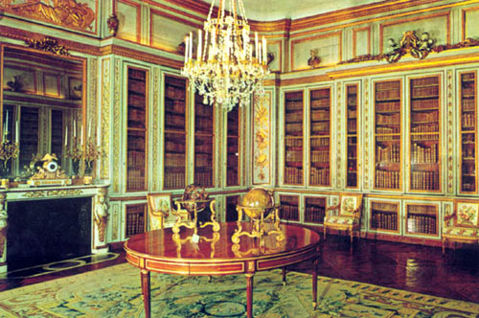
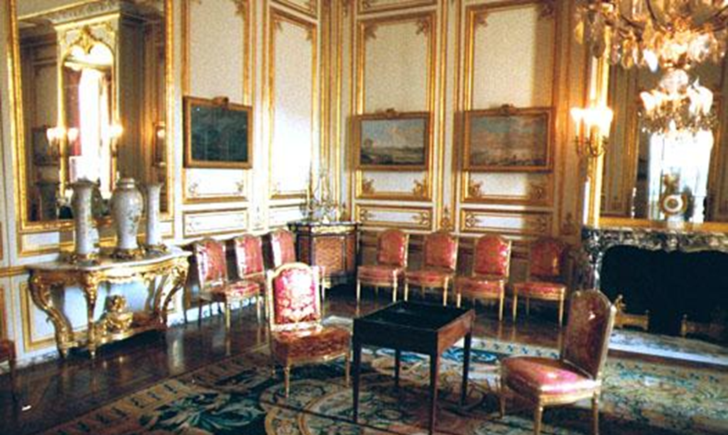
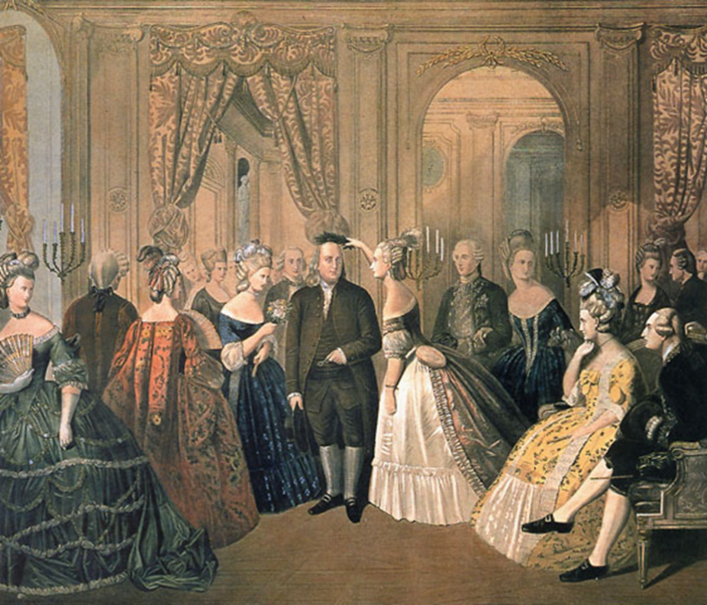
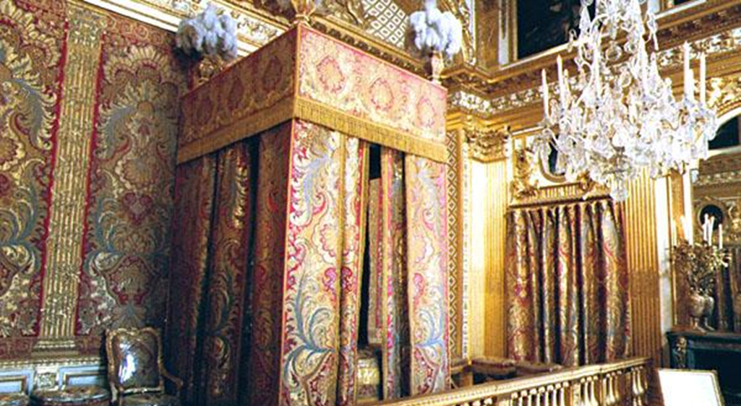
路易十六的书房和卧室

Slide 5
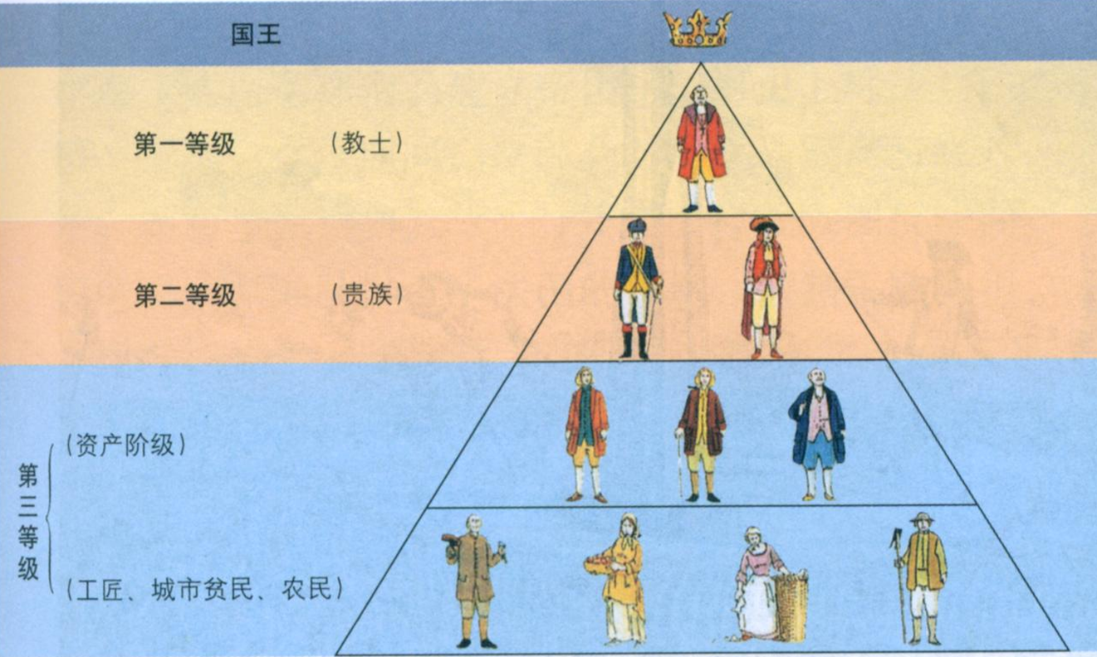
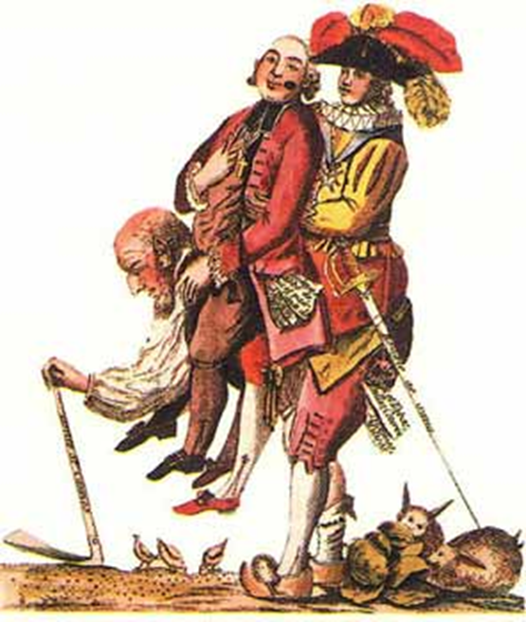
18世纪，在封建君主专制统治下的法国，全国被分为三个等级
第一等级是天主教僧侣；
第二等级是贵族；第一和第二个等级都享有免税权；
第三等级是平民，负担着沉重的捐税。

Slide 6
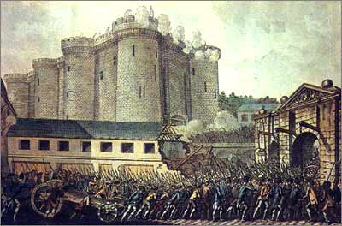
法国大革命爆发和法兰西第一共和国诞生
巴士底狱是14—18世纪法国巴黎的城堡和国家监狱。它建于14世纪后半期，原来是一座城堡，从16世纪起主要作为国家监狱，囚禁政治犯。巴士底狱由8个塔楼组成，深沟高墙，成为法国封建专制制度的象征。
1789年7月14日，巴黎起义群众高呼着“打到巴士底去”的口号，向巴士底狱发动猛烈进攻。他们用大炮轰断吊桥的铁链，一举攻克巴士底狱，法国资产阶级革命开始了。后来这一天就成了法国的国庆日。此图描绘的正是巴黎人民攻占巴士底狱的情景，现存于法国巴黎克鲁纳瓦雷美术馆。
攻占巴士底狱

Slide 7
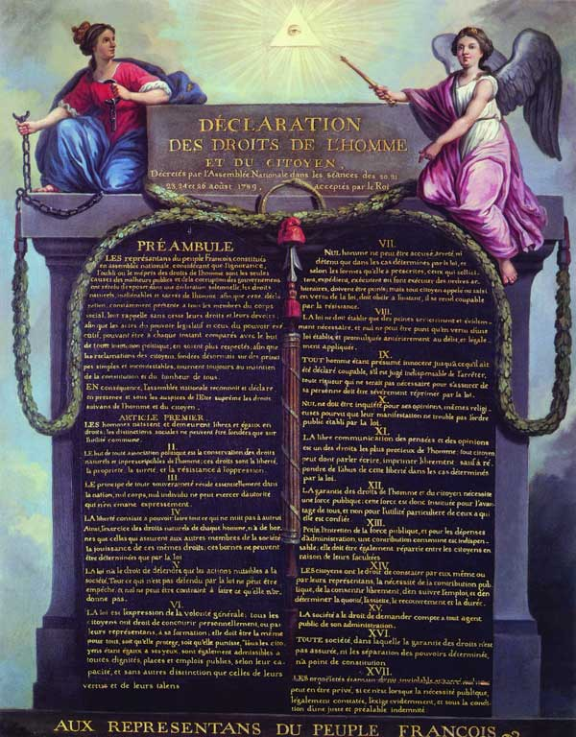
法国大革命爆发和法兰西第一共和国诞生
1789年8月26日通过的《人权和公民权宣言》（共17条）

Slide 8
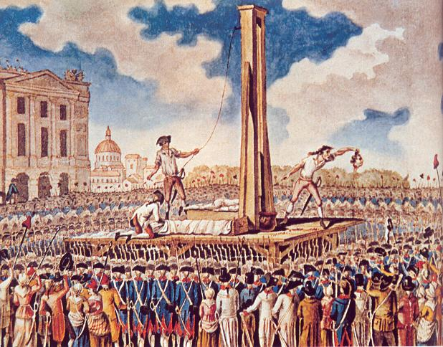
路易十六被处死刑

Slide 9
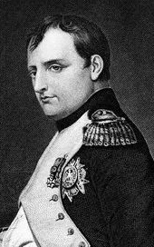
拿破仑·波拿巴是法国资产阶级政治家和军事家，法兰西第一帝国和百日王朝皇帝。
1769年，拿破仑生于科西嘉岛的一个破落贵族家庭里。法国资产阶级革命时期他参加革命军，1793年，在土伦战役中初露锋芒。督政府时期拿破仑受命统兵进攻意大利，击败奥地利，并侵入埃及。1799年，他发动雾月政变，组成执政府。1804年，拿破仑称帝，建立法兰西第一帝国。为了巩固胜利果实，他对内颁布《法国民法典》，对外多次粉碎反法同盟。但后来这种战争逐渐演变成争霸侵略战争。1812年，拿破仑对俄战争失败，加速了帝国崩溃。1814年，他被放逐于厄尔巴岛。1815年，拿破仑再返巴黎，建立百日王朝。滑铁卢战役失败后他被流放到圣赫勒拿岛。1821年，拿破仑病死于这座小岛上。
拿破仑·波拿巴

Slide 10
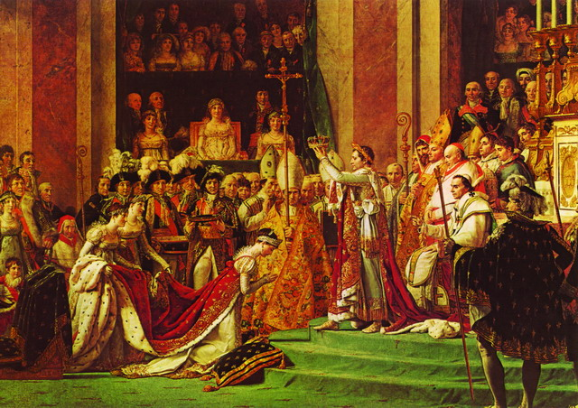
拿破仑加冕礼

Slide 11
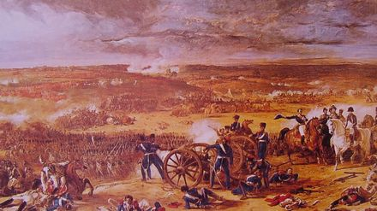
滑铁卢战役

Slide 12
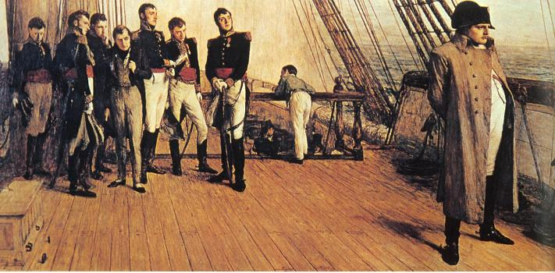
英舰甲板上的拿破仑
滑铁卢战役惨败后，1815年7月拿破仑搭乘英国军舰驶向英国的普利茅斯港。不久以后，拿破仑就被流放到大西洋的孤岛——圣赫勒拿岛。这幅图描绘了拿破仑孤独地站在甲板上沉思的情景。他表情严肃，反映了他内心里对未来的绝望。这幅《英舰甲板上的拿破仑》现收藏在英国伦敦塔特画廊。

Slide 13
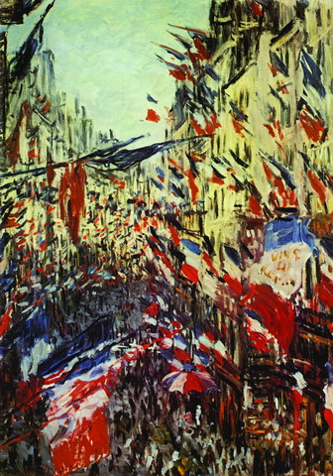


民主共和深入人心

Slide 14
法国民主共和政体建立的曲折过程
法兰西王国
843—1792.8
法兰西第一共和国1792.9 —1804
波旁王朝复辟
1815 —1830
法兰西第一帝国1804 —1814
法兰西第二共和国1848 —1852
七月王朝
1830 —1848
法兰西第三共和国1870 —1940
法兰西第二帝国1852 —1870

Slide 15

1875年宪法
1.参议院及众议院共有创议并制定法律之权。参议院由间接选举产生，众议院由普选产生（妇女、军人无投票权）。
2.行政权由总统和内阁掌握。共和国总统由两院联合组成的议会依绝对多数票选出，任期七年，可连选连任。总统是国家元首、军队最高统帅，可任命文武官员，提出法案，可在参议院同意的条件下解散众议院。内阁由总统任命，但是对议会负责。总统的命令须经各部部长副署。

Slide 16

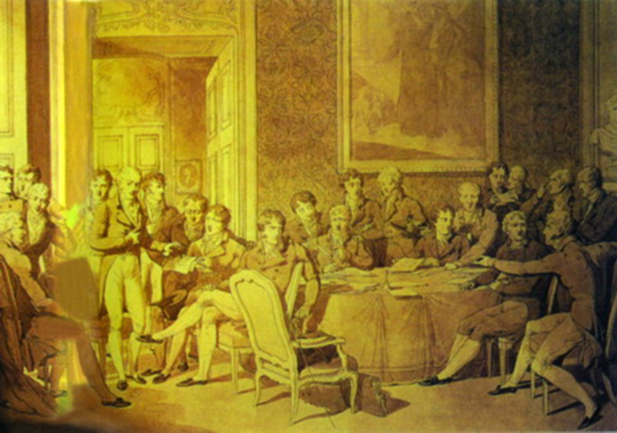
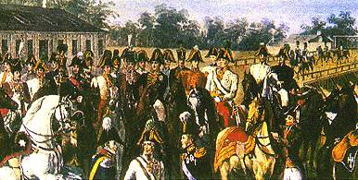
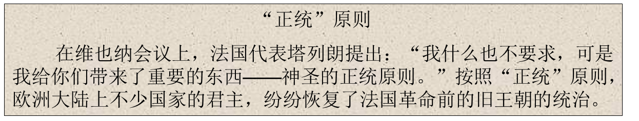
出席维也纳会议的各国代表

Slide 17
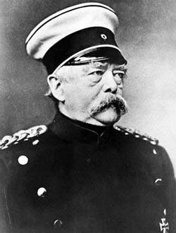
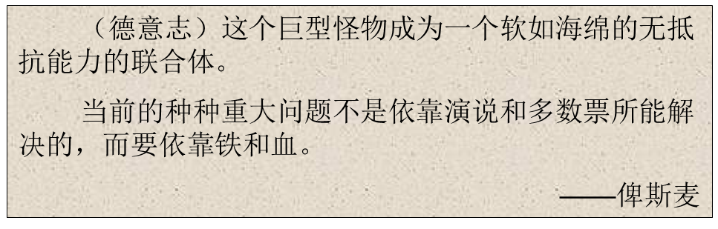
俾斯麦，普鲁士王国首相（1862—1870），德意志帝国宰相（1871—1890），容克贵族出身；曾担任驻俄公使和驻法大使。在普鲁士首相兼外交大臣任内，推行铁血政策，实行强权统治，有“铁血宰相”之称，先后发动丹麦战争、普奥战争和普法战争，完成德意志的统一。他任宰相时，颁布《反社会党人非常法》；对外采用结盟政策，确立德国在欧洲大陆的霸权；在非洲、大洋洲掠夺殖民地。
俾斯麦

Slide 18
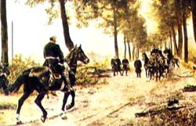
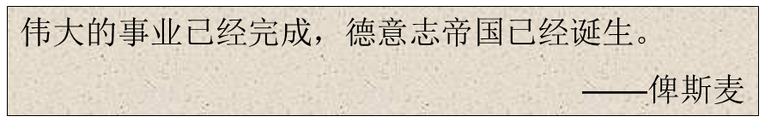
俾斯麦前去会见被俘的法国皇帝拿破仑三世

Slide 19
德意志帝国宪法
1.帝国是一个“永久性联邦”。各邦保有一些民政自治权，而军事、外交、海关、货币、民法、刑法等权力均归中央政府。
2.普鲁士国王是世袭的联邦主席，并享有“德意志皇帝”的称号。皇帝有权任命帝国首相和帝国官员，有权召集和解散联邦议会和帝国国会，有权签署和公布帝国法律并监督法律的实施。帝国军队由皇帝统率，军官均由皇帝任命。
3.首相主持帝国政府，只对皇帝负责而不对议会负责。首相是帝国唯一的大臣，首相之下不设立各部。
4.联邦议会和帝国国会是立法机构，行使立法权。联邦议会由加入帝国的各邦代表组成。帝国国会由普遍、平等、直接、无记名的选举产生，有权提出法案并行使预算审查权。但帝国国会的立法必须获得联邦议会的多数同意。皇帝在军事、财政问题上享有否决权。

Slide 20
德意志帝国宪法关于皇帝权力的规定
① “皇帝任命帝国首相”，“皇帝任命帝国官吏……可决定其免职”。
② “皇帝有权签署和公布帝国法律并监督法律的实施”，“当联邦领域内的公共安宁受到威胁之际，皇帝可以宣布某一地区进入战争状态”。
③ “帝国的全部陆军组成一支统一的军队，在战时、平时均由皇帝统率。” “帝国舰队系在皇帝最高统率之下的一支统一的舰队。” “海陆军高级军官均由皇帝任命。”
④ “皇帝在国际法上代表帝国，以帝国名义宣战媾和。”
⑤ “皇帝有权召集、召开联邦议会的帝国国会，以及使议会延期结束。”

Slide 21
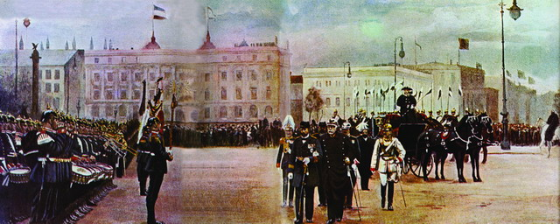
德皇威廉二世与俾斯麦阅兵

Slide 22
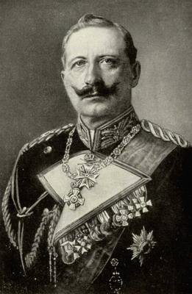
德意志帝国皇帝威廉二世是第一次世界大战的挑动者和制造者。他是德意志皇帝威廉一世的孙子，生于1859年。在位时期，威廉二世对内加强专制统治，独揽大权，迫使老宰相俾斯麦下台，对外推行“世界政策”，进行殖民扩张，争夺世界霸权。为此，他大肆扩充军备，与英国展开海军竞赛。1914年6月，萨拉热窝事件发生后，他竭力煽动奥匈帝国对塞尔维亚发动战争，并积极备战。大战爆发后，在国会内发表号召战争的煽动性演说。1918年十一月革命后，威廉二世统治被推翻。他逃往荷兰，并于1941年3月死于荷兰。
威廉二世

Slide 23
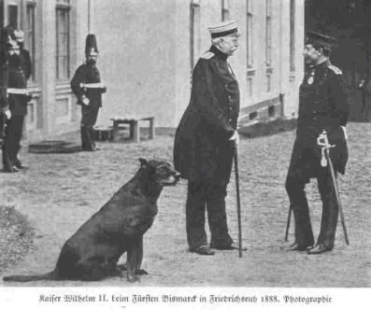
俾斯麦和威廉二世（右）在一起

Slide 24
① “皇帝任命帝国首相”，“皇帝任命帝国官吏……可决定其免职”。
② “皇帝有权签署和公布帝国法律并监督法律的实施”，“当联邦领域内的公共安宁受到威胁之际，皇帝可以宣布某一地区进入战争状态”。
③ “帝国的全部陆军组成一支统一的军队，在战时、平时均由皇帝统率。” “帝国舰队系在皇帝最高统率之下的一支统一的舰队。” “海陆军高级军官均由皇帝任命。”
④ “皇帝在国际法上代表帝国，以帝国名义宣战媾和。”
⑤ “皇帝有权召集、召开联邦议会的帝国国会，以及使议会延期结束。”
——《德意志帝国宪法》
想一想，德意志帝国的皇帝集中了哪些权力？

Slide 25
解析与探究
每一个国家有三种权力：（一）立法权力；（二）国家的行政权力；（三）司法权力。
当立法权和行政权集中在同一个人或同一机关之手，自由便不复存在了；因为人们将要害怕这个国王或议会制定暴虐的法律，并暴虐地执行这些法律。
——孟德斯鸠《论法的精神》
分析法国1875年宪法是怎样体现立法权和行政权分立的。

Slide 26
法国的民主共和政体是怎样逐步确立的？

